Slide 1

Thứ ba ngày 18 tháng11năm 2025
TIẾNG VIỆT
Chuyện xây nhà( tiết 3)

Slide 2
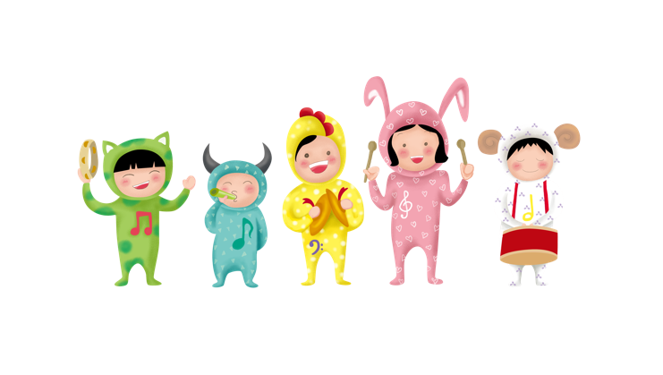

Khởi động
01
GV cho HS đọc bài: Ước mơ của em
Em có ước mơ gì qua bài em vừa đọc?
Để thực hiện được ước mơ đó , em cần làm gì?

Slide 3


Xén tóc thuê cây ổi
Mở cửa hiệu thời trang
Bác bọ ngựa luyện kiếm
Vun vút trên cành xoan.
Riêng mấy bạn đom đóm
Thích làm nhà gần ao
Đêm giăng đèn mở hội
Thắp lên ngàn ánh sao.
Mặt đất gieo sự sống
Bầu trời nâng cánh bay
Mắt tớ nhìn xa tít
Tớ xây nhà trên mây!

Slide 4
Đọc thầm bài viết và thực hiện các yêu cầu
1. Gạch chân dưới tiếng/từ khó đọc, dễ viết sai.
2. Em cần lưu ý điều gì khi trình bày thể thơ ngũ ngôn tứ tuyệt ( 5 chữ).

Slide 5

Cùng luyện từ khó
xén tóc
xén tóc

Slide 6
Cùng luyện từ khó
xén tóc
luyện kiếm
luyện kiếm

Slide 7
Cùng luyện từ khó
xén tóc
luyện kiếm
ngàn ánh sáo
ngàn ánh sao

Slide 8


Lưu ý khi trình bày
Lùi vào 2 ô
…

Slide 9


Lưu ý về tư thế ngồi viết
Khoảng cách từ mắt đến vở 25 – 30cm
1 tay cầm viết
1 tay giữ trang vở
Viết bằng tay phải
Giữ bằng tay trái
Thẳng lưng
Chân đặt đúng vị trí

Slide 10



Nghe – viết: Chuyện xây nhà
Tiêu chí đánh giá
1. Sai không quá 5 lỗi
2. Chữ viết rõ ràng, sạch đẹp
3. Trình bày đúng hình thức
Em hãy tự đánh giá phần viết của mình và của bạn

Slide 11

02
Bài 1: Tìm từ ngữ chưa đúng chính tả và viết lại vào vở cho đúng:

Slide 12


Bài 3: Chọn chữ hoặc vần thích hợp với mỗi chỗ trống
Trao đổi nhóm đôi

Slide 13
a. Em điền r, chữ d hoặc gi vào từng chỗ trống cho đúng chính tả.
Đáp án:
Cánh đồng mới gặt
Lúa thoảng mùi thơm
Ủa vàng cọng rơm
Cùng diều theo gió.
Theo Nguyễn Thế Minh

Slide 14
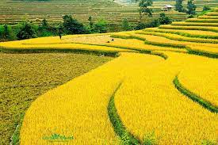
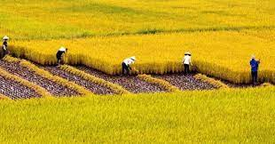

Slide 15




